Slide 1
Vývoj povrchu Zeme
Marta Podhradská
ZŠ LEHNICE

Slide 2
Pohyby kontinentov

Slide 3
Pangea

Slide 4
Eurázia
Severná Amerika
Afrika
Južná Amerika
India
Antarktída
Austrália

Slide 5
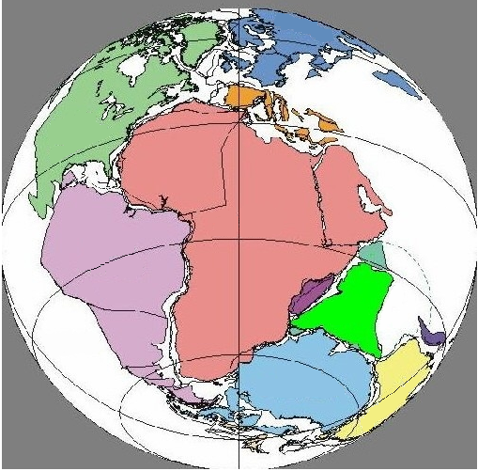
Eurázia
Severná Amerika
Afrika
Južná Amerika
India
Antarktída
Austrália

Slide 6
Povrch Zeme pred 237 miliónmi rokov

Slide 7
Povrch Zeme pred 94 miliónmi rokov

Slide 8
Pangea pred 225 miliónmi rokov

Slide 9
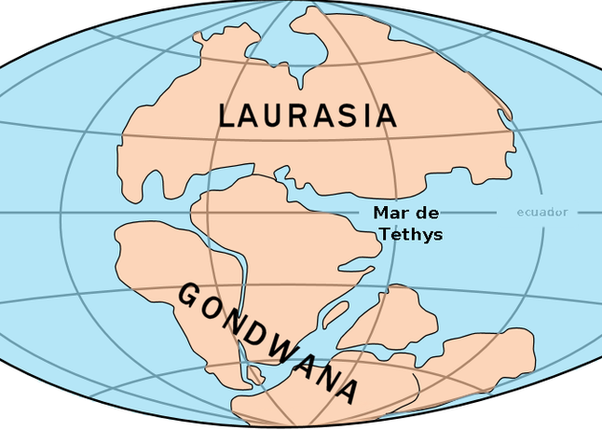
Rozpad Pangey na Lauráziu a Gondwanu (pred 200 miliónmi rokov)

Slide 10
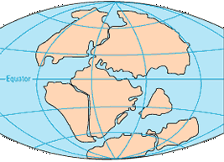
Povrch Zeme pred 135 miliónmi rokov

Slide 11
Povrch Zeme pred 65 miliónmi rokov

Slide 12
Povrch Zeme dnes

Slide 13
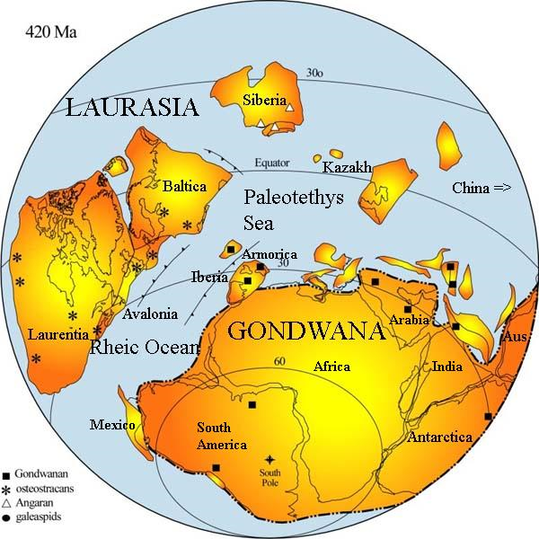
Gondwana

Slide 14
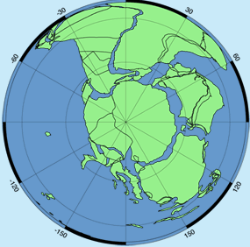
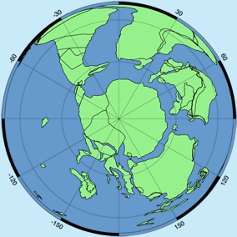
Rozpad Gondwany
Pred 125 miliónmi rokov
Pred 100 miliónmi rokov

Slide 15
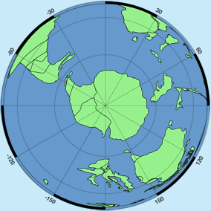
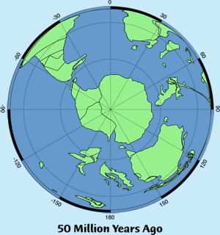
Rozpad Gondwany
Pred 75 miliónmi rokov
Pred 50 miliónmi rokov

Slide 16
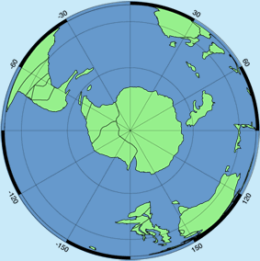
Rozpad Gondwany
Pred 25 miliónmi rokov
Dnes

Slide 17
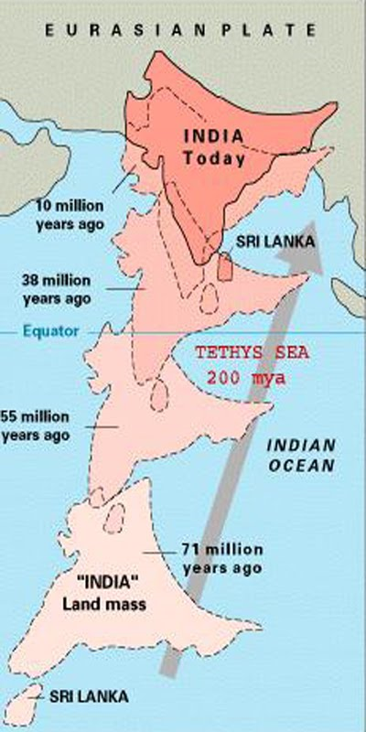
Pohyb Indie

Slide 18
Kontinent - pevnina obmývaná vodou
Eurázia
Severná Amerika
Afrika
Južná Amerika
Austrália
Antarktída

Slide 19
Severná Amerika

Slide 20
Južná Amerika

Slide 21
Antarktída

Slide 22
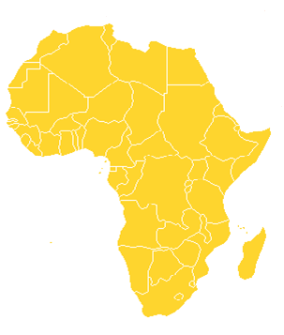
Afrika

Slide 23
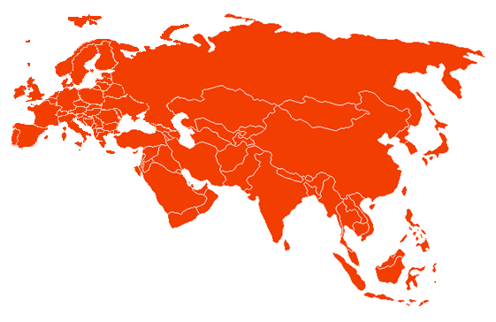
Eurázia

Slide 24
Austrália

Slide 25
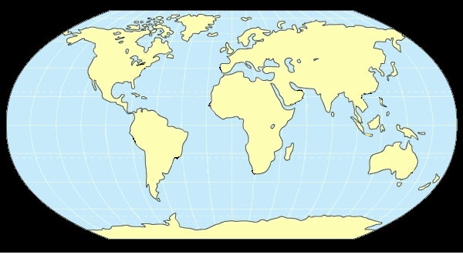
Svetadiely – pevnina s podobným kultúrnym a historickým vývojom
Európa
Ázia
Amerika
Afrika
Austrália
Antarktída

Slide 26
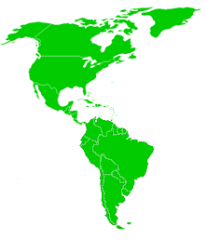
Amerika

Slide 27
Antarktída

Slide 28
Afrika

Slide 29
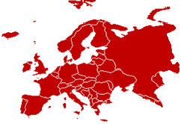
Európa

Slide 30
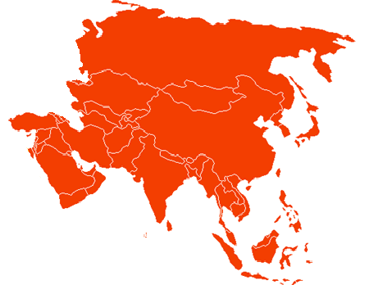
Ázia

Slide 31
Austrália

Slide 32
koniec

